Slide 1
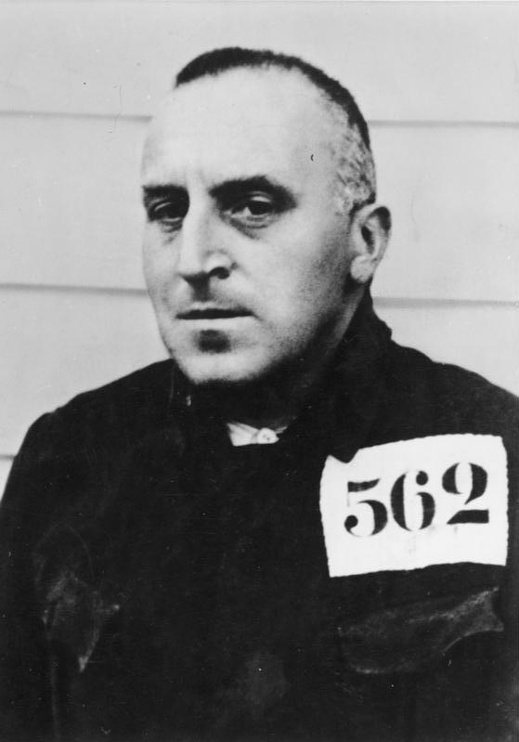
CARL VON OSSIETZKY

Slide 2
OPPVARMING
Hva er en journalist og hva gjør en journalist?
Hvorfor er en journalists jobb viktig?
Hva er retten til ytrings- og ytringsfrihet?
Hvorfor er retten til ytrings- og ytringsfrihet viktig?
Hvem er Carl von Ossietzky?

Slide 3
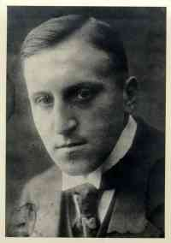
HVEM VAR CARL VON OSSIETZKY?
1889: Ossietzky blir født i Hamburg, Tyskland.
1916: Ossietzky deltar i første verdenskrigs skyttergraver.
1920 -tallet : Ossietzky jobber som journalist og avisredaktør.
1929: Som redaktør av «Die Weltbühne » publiserer Ossietzky avsløringer om at Tyskland brøt avtalene som ble signert etter første verdenskrig og ruster militæret for en ny krig.
1931: Ossietzky blir arrestert for forræderi og fengslet i 7 måneder.
1933: Adolf Hitler kommer til makten. Ossietzky blir arrestert
og satt i en konsentrasjonsleir.
1936: Ossietzky tildeles Nobels fredspris.
1938: Ossietzky dør på et sykehus i Berlin.
Notes:
Fortell historien om Carl Von Ossietzky ved å lese fra bakgrunnsinformasjonsarket eller be elevene lese historien på elevarket. Du kan bruke denne tidslinjen til å fremheve de viktigste øyeblikkene eller tegne den ut som en tidslinje.

Slide 4
TA ET STANDPUNKT!
Ville du som journalist skrevet om at ditt land skulle angripe et annet, selv om dette var hemmelig informasjon?
Notes:
Be elevene reise seg fra pultene sine. Forklar dem at de er journalister og står overfor et dilemma. De finner ut at landet de har bodd i hele livet ruster seg, mot internasjonale avtaler, for å angripe et land som det er konkurrerende interesser med.
Fortell elevene at de skal flytte til den ene siden av rommet hvis svaret deres på følgende spørsmål er JA og den andre siden av rommet hvis svaret på følgende spørsmål er NEI.
Spør elevene: Vil dere som journalister skrive og publisere om det forestående angrepet? Send elevene til den siden av rommet som representerer deres avgjørelse. Gi dem 2 minutter til å snu seg og snakk med noen ved siden av dem om deres valg. Ta elevene tilbake til pultene sine.

Slide 5
TA ET STANDPUNKT!
Som journalist, er det akseptabelt å publisere landets militære hemmeligheter?
Notes:
Spør elevene: Som journalister, er det akseptabelt å publisere landets militære hemmeligheter. Send elevene til den siden av rommet som representerer deres avgjørelse. Gi dem 2 minutter til å snu seg og snakk med noen ved siden av dem om deres valg. Ta elevene tilbake til pultene sine.
Debrief opplevelsen. Kom det opp noe i diskusjonene som overrasket dem eller fikk dem til å tenke annerledes?

Slide 6
BYGG DITT EGET SCENARIO
Notes:
Fortell elevene at de nå skal bruke litt tid på å tenke på scenarier der ytrings- og ytringsfrihet er viktig i livet deres. Be dem samarbeide med en partner for å skrive ett scenario som kan brukes i «Ta et standpunkt»-aktiviteten. Hvis elevene trenger hjelp, bruk følgende eksempel:
Du har lagt merke til at vennen din har begynt å bli mobbet av en gruppe eldre elever foran skolen. De har også laget noen TikTok-videoer om vennen din. Vennen din har bedt deg om å ikke fortelle det til noen fordi han er flau og tror det bare vil bli verre hvis de får problemer. Det er også sjansen for at de finner ut hvem som fortalte dem og begynner å plage deg. Hva gjør du? Forteller du det til en voksen eller respekterer du vennens ønsker og lar det være?
Etter at parene har skrevet sine egne scenarier, spill "Take a Stand" med de elevskapte scenariene.

Slide 7
AVSLUTTNING
Hvilken sak kjempet Carl von Ossietzky for?
Hvorfor ble Carl von Ossietzky fengslet?
Hvorfor tror du ytringsfrihet er viktig?
Hva er viktigheten av å ha journalister?
Hva er konsekvensene av å ikke ha ytringsfrihet?
Tror du man kan snakke fritt overalt i verden?
Notes:
Tell the story of Carl Von Ossietzky, by reading from the background information sheet or ask the students to read the story on the student worksheet. You can use this timeline to highlight the most important moments or draw it out as a timeline.

